Slide 1
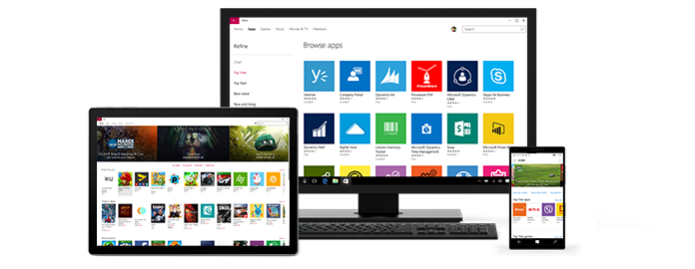
Windowsアプリ 開発入門
～Universal Windows Platform,
cocos-2dxゲーム開発の基礎～

Slide 2
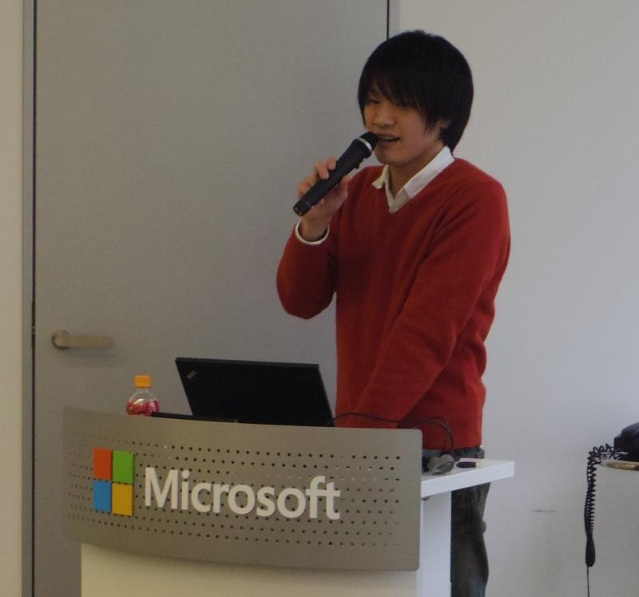

自己紹介
栂井 良太(とがい りょうた)
静岡大学大学院情報学専攻在籍中 (M1)
Microsoft Student Partners
Microsoft MVP for Windows Development
好きなもの
Windows Phone or Tablet etc..
音声対話システム
自称Cortana芸人
Twitter : @garicchi

Slide 3
目次
概要
Universal Windows Platformとは
必要な開発環境
競合製品と比べて
学生にとってうれしいこと
無料でできること、できないこと
開発入門
開発環境構築方法
新しくプロジェクトを作る
実行方法
デモ
さらに学ぶには
公式サイトの見方
見るべき入門サイト、情報源
ユーザーコミュニティ
Notes:
本日の概要
Cocos-2dxまで行けそうなら行く
行けなさそうなら資料とサンプルコードを公開しているのでそちらを見てもらう
重要なところは開発入門のとこ

Slide 4
概要

Slide 5
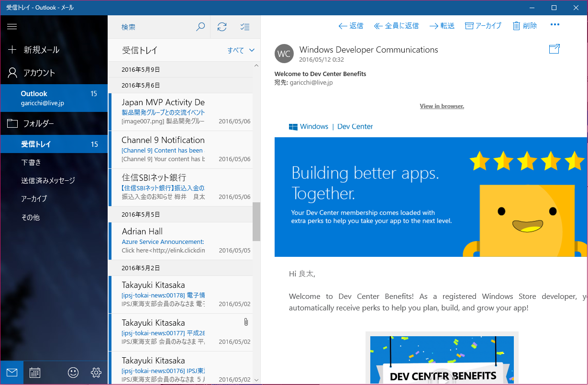
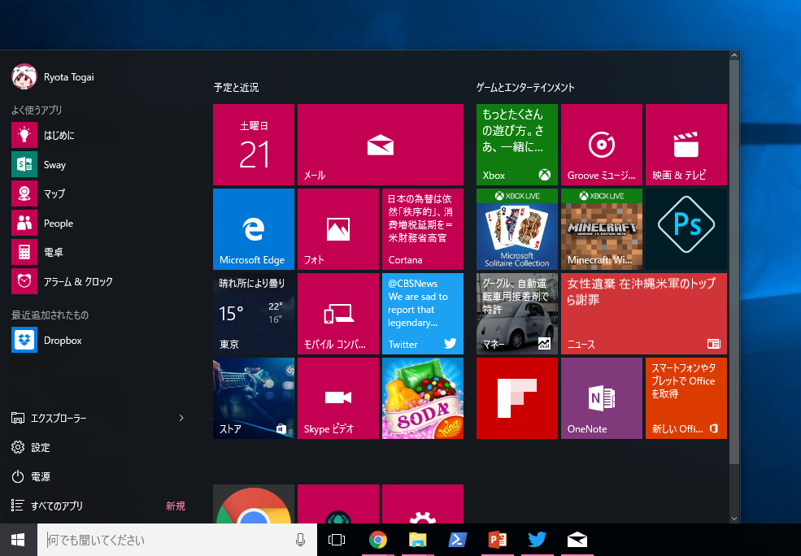
Universal Windows Platformとは
Universal Windows Platform
Windows10 で登場したWindowsアプリの新しいプラットフォーム
プラットフォーム -> (アプリの見た目、プログラミング方法、動作方法、Cortana)
Notes:
・Universal Windows PlatformはWindows10で登場した新しいWindowsアプリのプラットフォーム
・プラットフォーム -> アプリの見た目、プログラミング方法、動作方法などすべてにおいて新しい
・見た目に関して->タッチ用にユーザーインタフェースが大きくなっただけではなく、通知などにおいても変化
・Windows10 の使用率、UWP認知度の確認

Slide 6
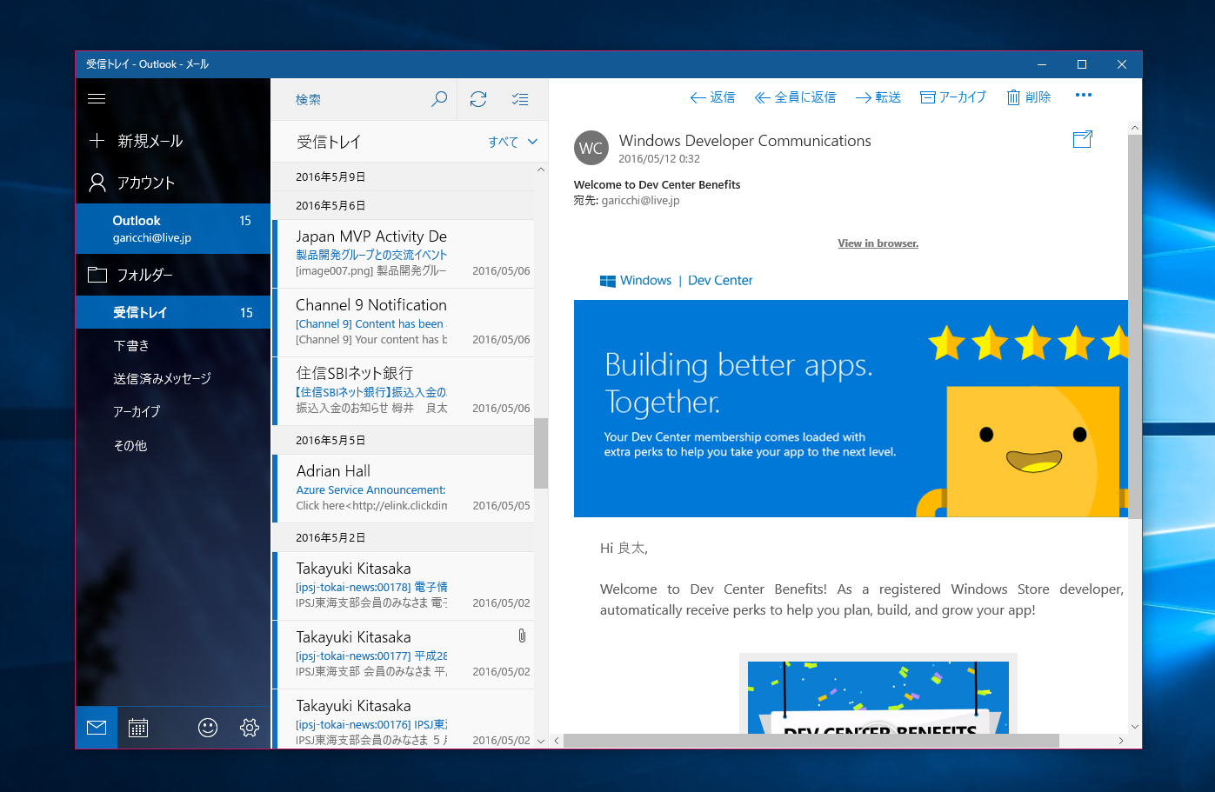
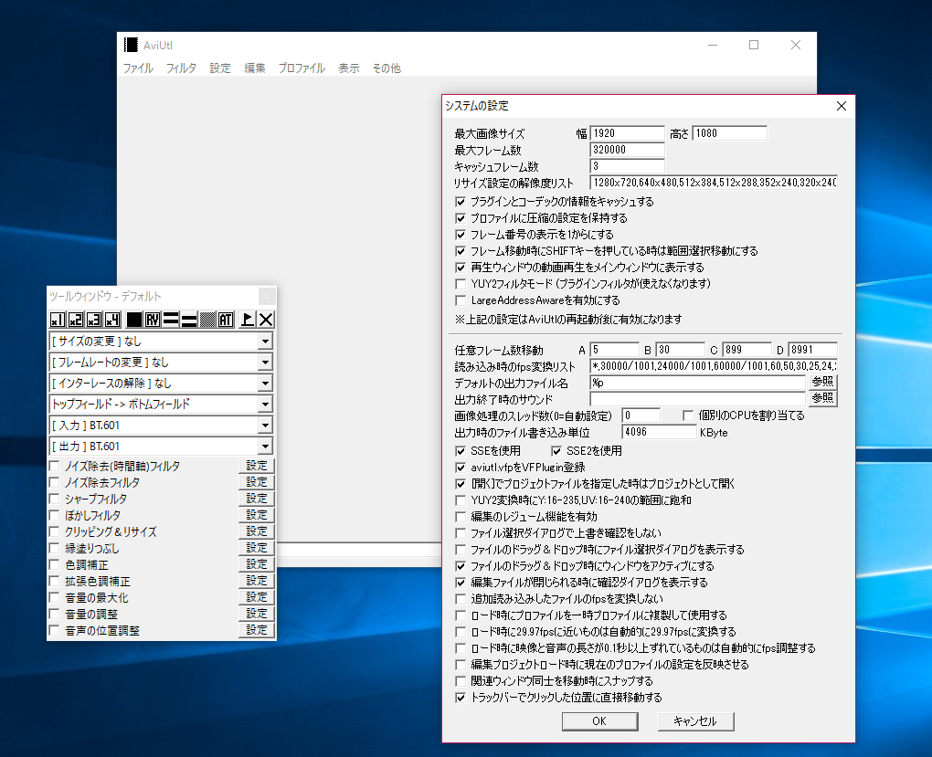
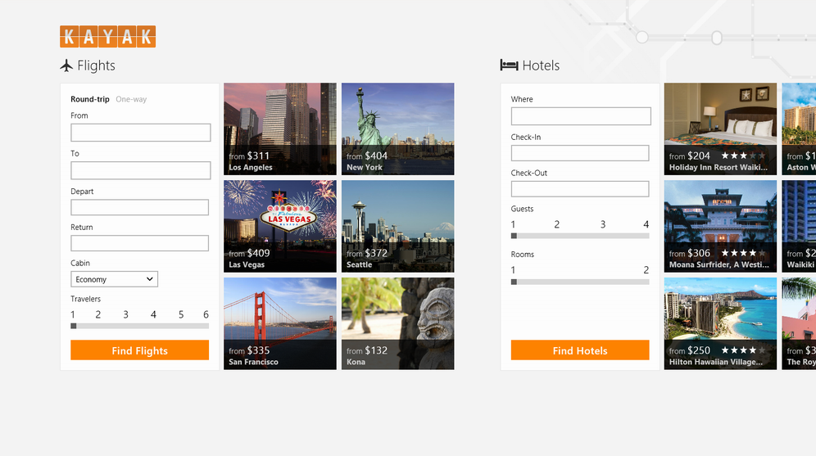
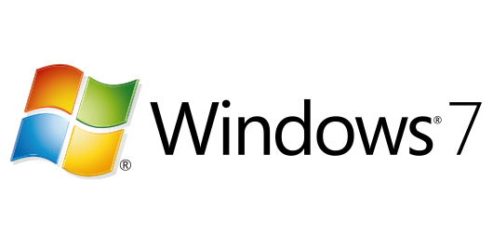

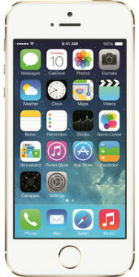


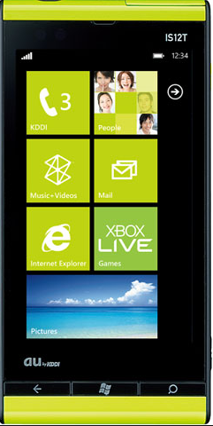
Universal Windows Platformとは
Windowsの歴史とアプリのインターフェースの変化
Universal Windows Platform
Notes:
・Windowsのアプリの歴史をさかのぼる
・Windows7時代はマウスとキーボード中心のインターフェース->アプリも小さいボタンやコンポーネント
・時代 -> パソコンはほぼ仕事をする用 -> 必要な機能さえ使えれば見た目などは問題がなかった
・タッチインターフェースによって操作を行うデバイスの到来
・iPhoneやスマートフォンの登場
・エンターテインメントとしてのデバイス
・需要 -> 非IT Proへの拡大 -> それまではIT Proが操作できるインターフェースであればよかった -> 大衆に使ってもらうにはタッチインターフェースへの移行
・Windows8 とストアアプリの登場
・基本的には全画面インターフェース
・タッチしやすいようにコンポーネントは大きく
・扱いたいコンテンツをインターフェースとして前面に
・同時にWindows Phoneも登場
・日本市場にはフォーカスしなかった
・かなりWindows8と似たアプリデザイン(内部使用はかなり違う)
・具体的にはPhone用にはPhone用のアプリを、Windows用にはWindows用のアプリを作成する必要
・Windows10の登場
・Windows8でいきなりWindows7までで行っていた作業を行うには無理があった
・具体的にはマウスで操作がしにくかった
・アプリの非全画面の許可
・タッチでも操作しやすく、マウスでも操作しやすいように改良
・Phoneとの完全統合
・そうしてできたのがUniversal Windows Platform

Slide 7
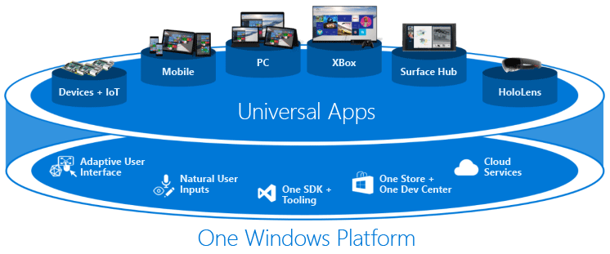
Universal Windows Platformとは
多様なデバイスへの対応
Notes:
・アプリのインターフェースのタッチ化はUWPの魅力の一部でしかない
・UWPの真の魅力は多様なデバイスへの対応と管理の一元化
・6つが現在UWPでサポートしているデバイスの範囲
・これらすべてで1つのアプリが動く
・ワンバイナリ
・それらのデバイスに対応したアプリを1つのSDKとツールで開発でき、1つのストアを通して配布ができる
・HoloLendsも対応
・HoloLendsで写っている空間にUWPを張り付けるようなことができる
・このような様々なデバイスに対応し、それらで動くアプリを1つの開発環境で構築でき、1つのストアで配布できること -> One Windows
・むしろUWPとはなんだとなったらこちらのほうが説明として正しい

Slide 8
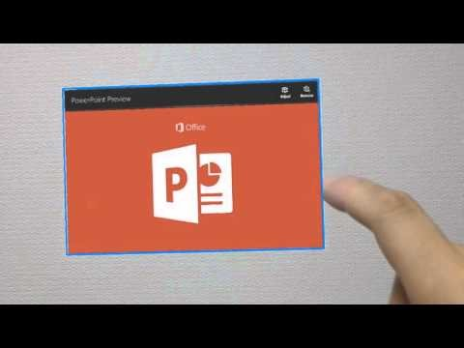
HoloLends
https://www.youtube.com/watch?v=A60FhfG8U64 - by kaorun55さん

Slide 9
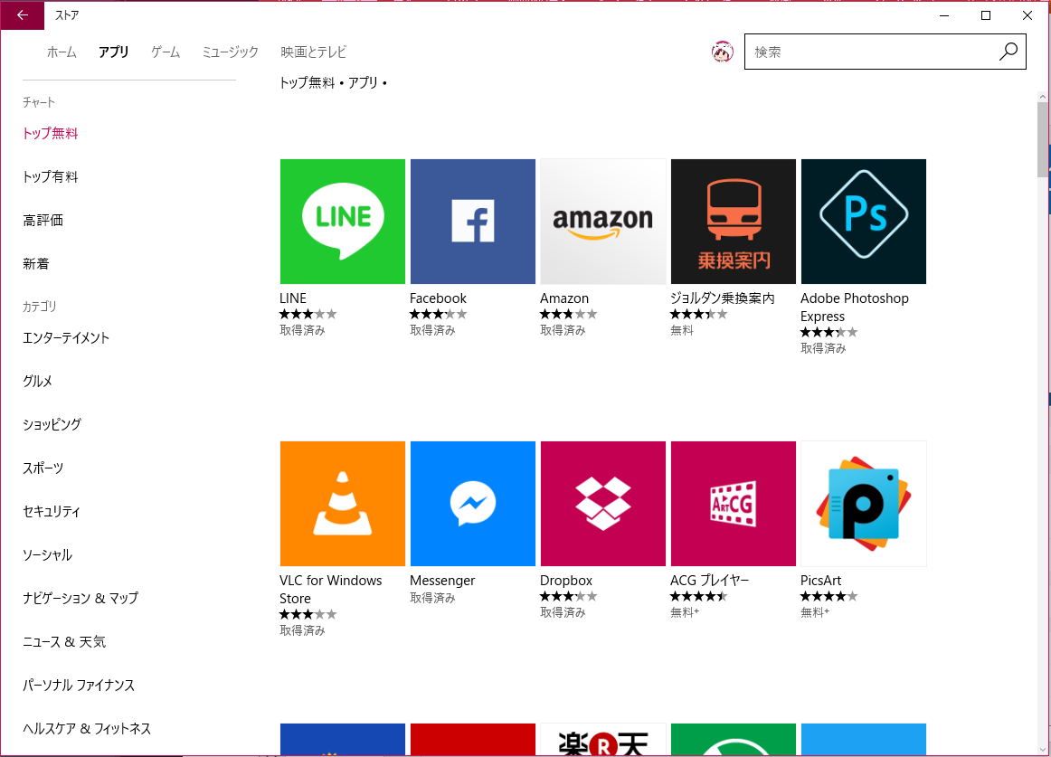
Universal Windows Platformとは
ソフトウエアの配布方法の進化
Notes:
WindowsストアによってすべてのWindows10端末に配布することができる
ユーザーレビュー、課金機能
今まで -> 自分でソフトを作って配布するためにはホームページ公開 -> ダウンロードできる形に
有償ソフトウエアを作ろうと思ったらさらにめんどくさい
真に生きる場所 -> PCゲーム配信プラットフォームとして
今までのインディーズゲーム作成者をかなり助けることになる(と思う)

Slide 10
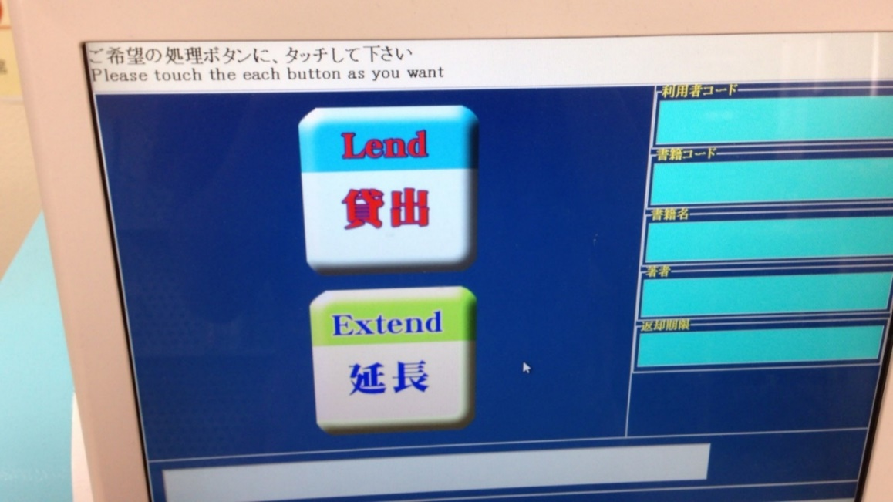


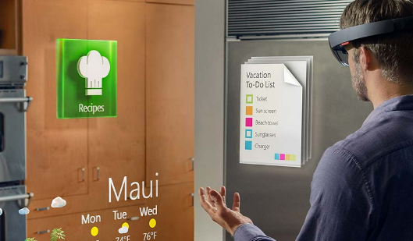
Windowsのタッチ化でもたらされるもの
Notes:
・Windowsのタッチ化とUWPによってもたらされるもの
・(例)図書館の本貸出しシステム
・おそらくWindows7 (マウスとキーボードではない) -> 人とデバイスとの連携としてのインターフェースは本来こういうのが望まれているはず(Windows7だけど)
・Windows10とUWPの登場でこういうシステムがもっとスマートに
・それだけでなく、普通の仕事、業務内容もタッチで操作できるようになるんじゃないか
・because -> Windowsは仕事、業務において非常に普及しているシステムだから
・iPhoneやAndroidによってエンターテインメントの領域はSFの世界に
・Windowsによって業務の領域もSFの世界になってほしい -> UWP
・電脳コイル
・電脳眼鏡を通して見えている世界(AR)が普及した世界を描いたアニメ
・電脳眼鏡 -> HoloLends -> SF -> UWP
・UWPは未来を創るための一歩(所感)

Slide 11
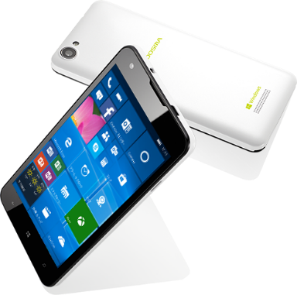
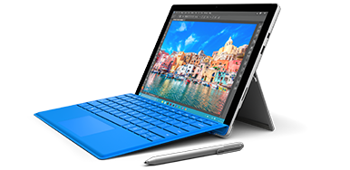
必要な開発環境
その製品を使うために必要な開発環境
Windows 10 (エディションは問わない)
Visual Studio 2015 (エディションは問わない)
Windows10 SDK (Software Development Kit) ※
あるとよいもの
Windows10タブレット(実機)
Windows Phone (実機)
ストアにアプリを公開するために必要なもの
約2000円の開発者アカウント (更新不要)
https://developer.microsoft.com/ja-jp/windows/programs/faq
DreamSparkで無料！！
※ Visual Studio 2015 インストール時に同時にインストール可能
(詳細は後述)

Slide 12
必要なスキル
UWPでサポートしているプログラミング言語
UI記述言語
XAML
HTML
プログラミング言語
C#
Visual Basic
C++
Java Script
オススメ
Web開発者にとって
入りやすいが
パフォーマンスは劣る
その他あるといいもの
基本的なプログラミングスキル
イベントドリブンなGUIプログラムの知識
XAMLなプラットフォームの知識(例 WPF)

Slide 13
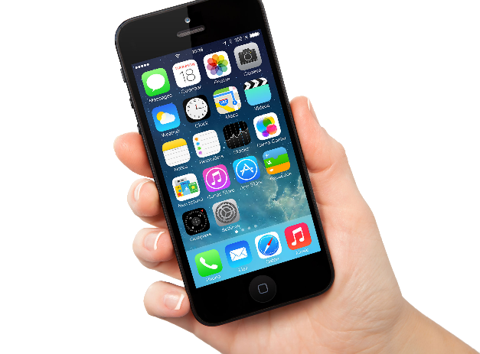
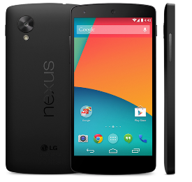
競合製品と比べて
競合製品
iOS
Android
UWPがダメなところ
市場規模
開発者数
UWPがいいかもしれないところ
XAMLなアプリの開発経験
他言語で作ったライブラリが生かせる
動作デバイスの多様さ

Slide 14
無料でできること、できないこと
学生はどこまでが無料？
すべて無料で開発可能
Visual Studio Professional Editionは有料
Community Editionは無料
UWPを開発する分にならCommunity Editionで十分
※PC,OS費、電気代などは除く

Slide 15
開発入門

Slide 16
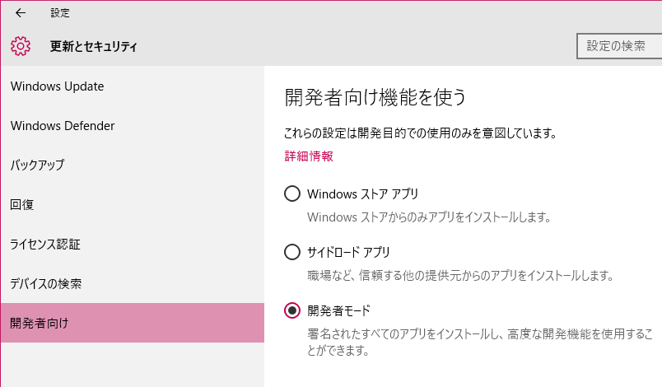
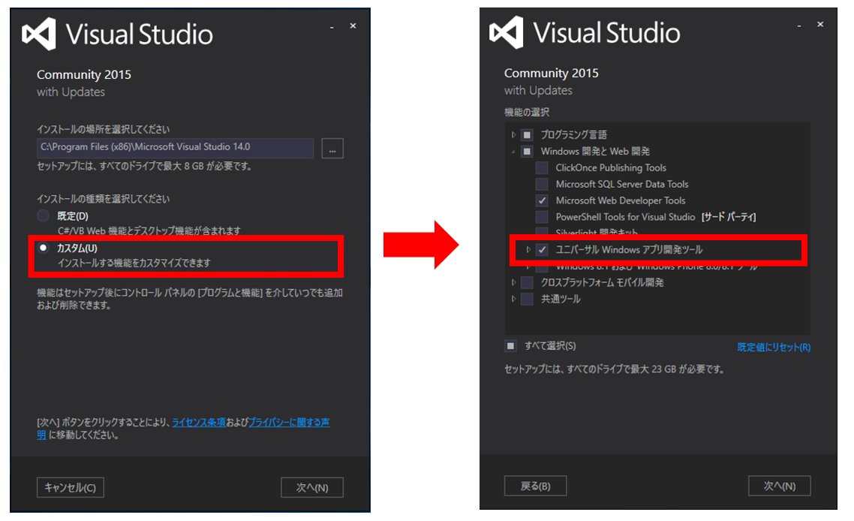
開発環境構築方法
Windows10を開発者モードに
設定アプリ>更新とセキュリティ
>開発者向け>開発者モード
Visual Studioのインストール
http://visualstudio.comから
Community Edition(無償版)を
インストール時に[カスタム]
->[ユニバーサルWindowsアプリ開発ツール]に チェックを入れる
インストールには時間がかかるので注意

Slide 17
UWPアプリの作り方
基本はこの3ステップ
UIコントロール配置
イベント登録
プロパティ編集
C#の場合

Slide 18

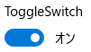
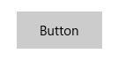
UWPアプリの作り方
UIコントロール配置
画面
UIコントロール
.xaml ファイル
C#の場合

Slide 19
UWPアプリの作り方
イベント登録 & プロパティ編集
画面
プログラムコード
関数
Clickイベント
int a,b = 3;
名前 = text1
text1.Text = a+b;
プロパティ編集
6
text1の
Textプロパティ
.xaml ファイル
.cs ファイル
C#の場合

Slide 20
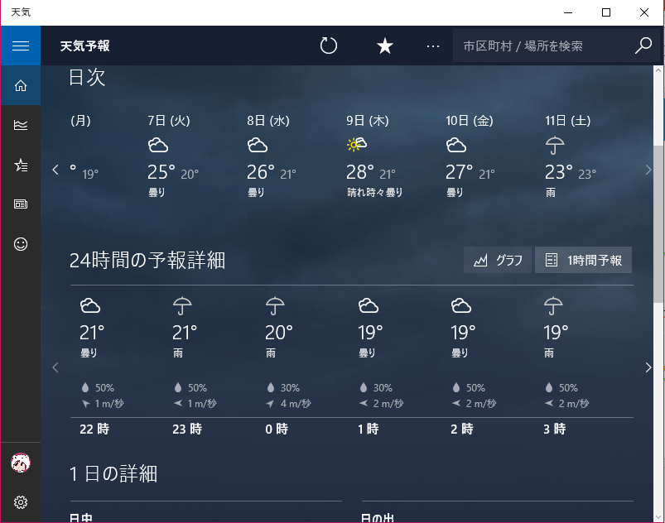
アプリの基本はイベントとプロパティ
これを繰り返すだけでアプリが作れる
プログラムコード
関数
int a,b = 3;
Clickイベント
text1.Text = a+b;
プロパティ編集
.cs ファイル
C#の場合

Slide 21
UWPアプリの作り方
デモ

Slide 22
UWPアプリの作り方
詳細手順
UIコントロール配置
プログラムから操作したいUIコントロールに名前を付ける
ユーザーからの挙動を受け取りたいUIコントロールのイベントに関数を登録
関数からUIコントロールのプロパティを変える
C#の場合

Slide 23
UWPアプリの作り方
Webページを作る感覚でHTML、CSS、JavaScriptを使ってUIを記述
JavaScriptからWindowsのAPIを呼び出す
JavaScriptの場合

Slide 24
UWPの作り方 C#編

Slide 25
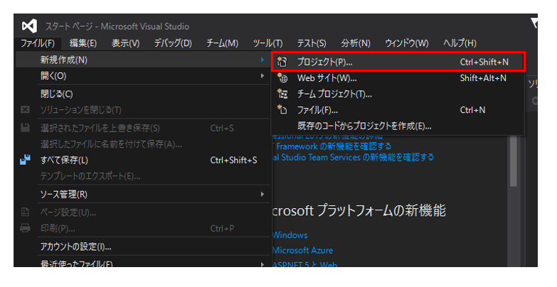
新しくプロジェクトを作る – C#
Visual Studioではアプリなどのソースコードをまとめた1つの単位を[プロジェクト]と呼ぶ
新規プロジェクト作成方法
メニューバー > [ファイル] > [新規作成(N)] > [プロジェクト]

Slide 26
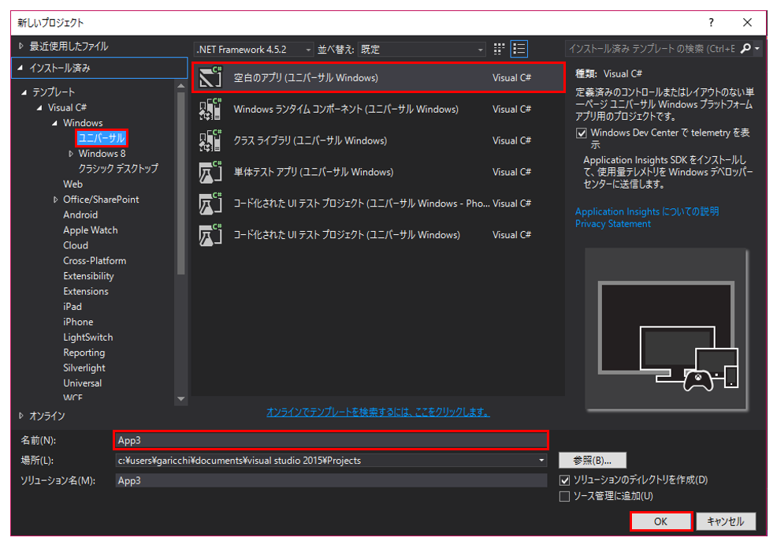
新しくプロジェクトを作る – C#
テンプレートの選択
左のリストから[インストール済み]>[テンプレート]>[VisualC#]>[Windows]>[ユニバーサル]
[空白のアプリ](ユニバーサルWindows)を選択
名前の決定
[名前(N):]の欄にアプリの名前を入れる
[OK]ボタンを押す

Slide 27
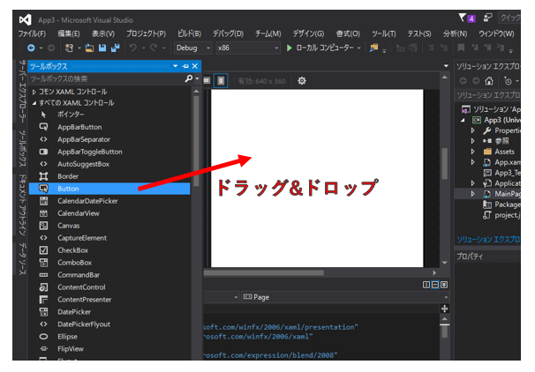
アプリの基本形を作る – C#
XAMLデザイナーで画面を作る
MainPage.xamlファイルを開く
左の[ツールボックス]から、[Button]をXAML画面にドラッグアンドドロップ
画面の好きな位置に好きなコンポーネントを配置していく

Slide 28
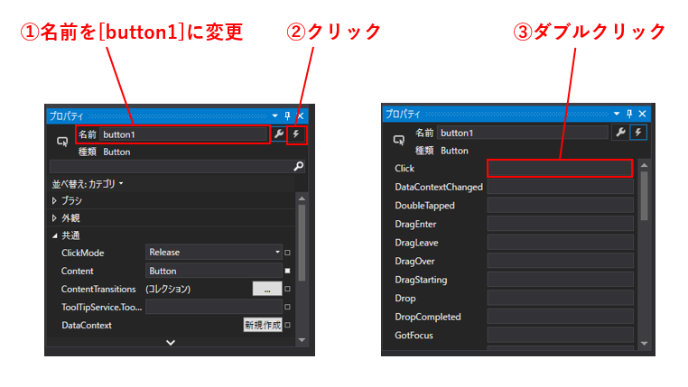
アプリの基本形を作る – C#
UIコンポーネントのプロパティを編集する
UIコンポーネントの各種設定となる
名前、Content、Background etc…
UIコンポーネントのイベントを登録する
UIコンポーネントに起こるさまざまなイベントを受け取る
Buttonの場合 -> Clickイベントをダブルクリック

Slide 29
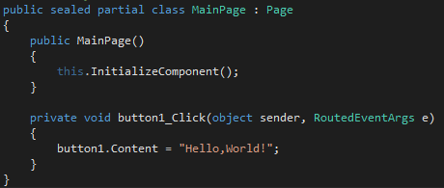
アプリの基本形を作る – C#
イベントを受け取った後の処理を書く
イベントをダブルクリックするとMainPage.xaml.csに移る
イベントが発生したときに実行されるメソッドが自動生成されるので実行したい処理を書く
下図の場合、ボタンに表示されている文字を「Hello,World!」にする

Slide 30
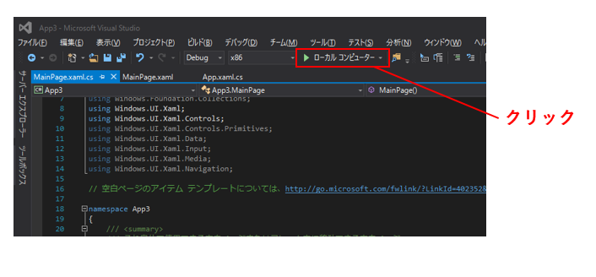
実行方法 – C#
アプリの実行方法
ツールバーにある[ローカルコンピューター]をクリック

Slide 31
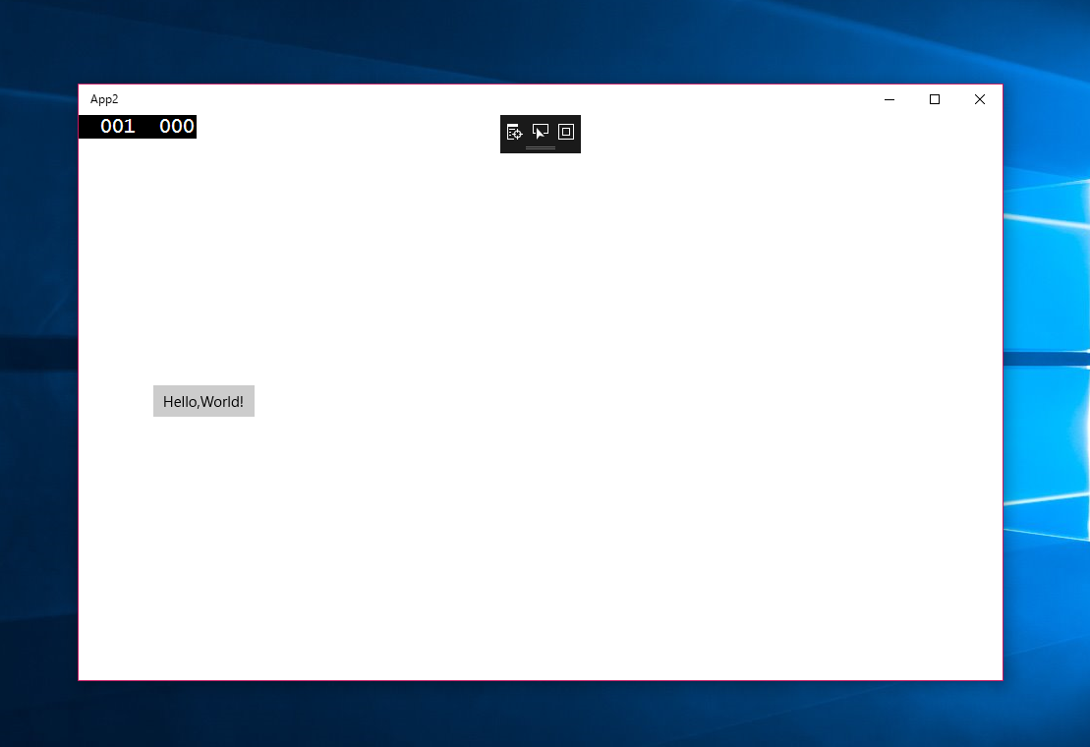
実行方法 – C#
Hello,World!

Slide 32
さらに学ぶには

Slide 33

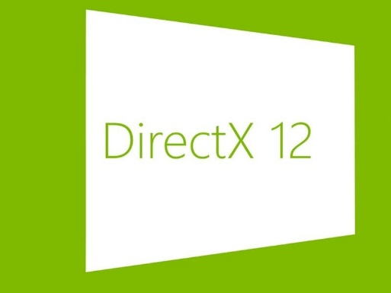

ゲームプログラミングについて
Universal Windows Platformでゲームを作る方法
C++
C++
or
JS
C#
難易度

Slide 34
Cocos-2dx UWP開発
Cocos 2dx UWP開発に必要なもの
cocos 2dx本体
Python 2.7.x
Windows10 SDK
Visual Studio 2015
開発に必要な知識
C++プログラミングの知識
基本的なシェルの扱い(cdとかができればOK)

Slide 35
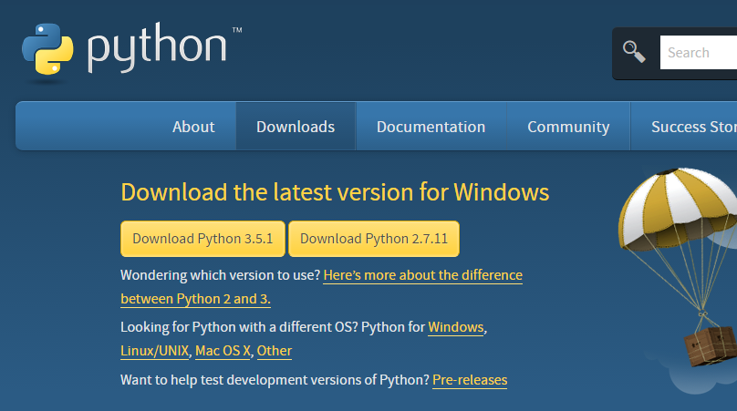
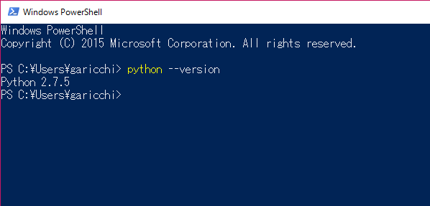
Python 2.7.xのインストール
Python 2.7.xのインストール
https://www.python.org/downloads/
※3.5系統じゃないことに注意
ダウンロードしたインストーラを起動
インストール
インストールの確認
PowerShellで[python --version]を実行
2.7.xな表示が出ればOK

Slide 36
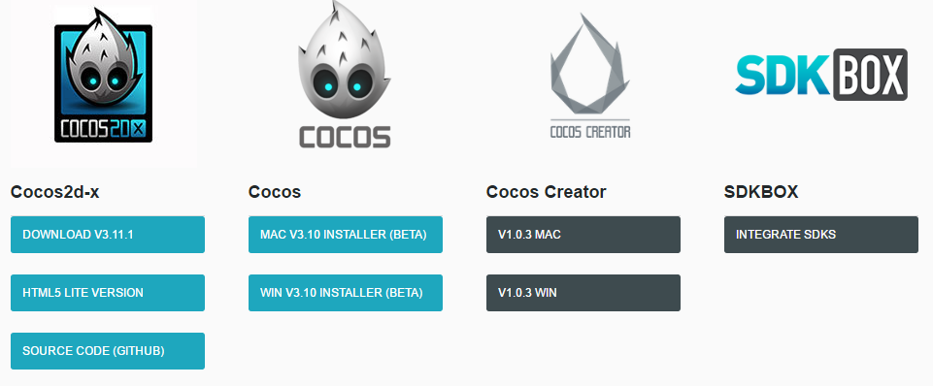
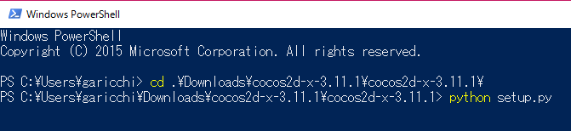
Cocos-2dxのインストール
Cocos 2dx本体のダウンロード
http://www.cocos2d-x.org/download
インストール
ダウンロードしたcocos2d-x-3.11.1.zipを展開
展開したフォルダ内のsetup.pyをpythonで実行
python setup.py

Slide 37
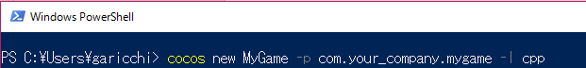
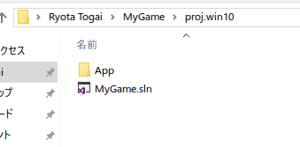
新しくプロジェクトを作る
cocos new コマンドを実行
MyGame: ゲームのタイトル
com.your_company.mygame: ゲームのID
ソリューションを開く
[MyGame\proj.win10] に移動
[MyGame.sln]をVisual Studioで開く

Slide 38
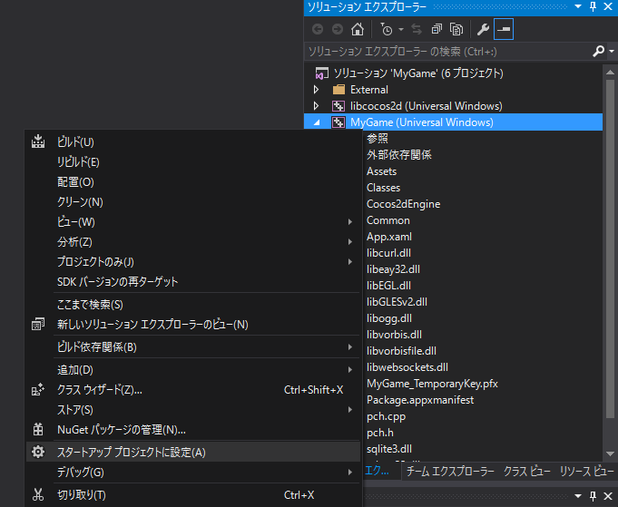
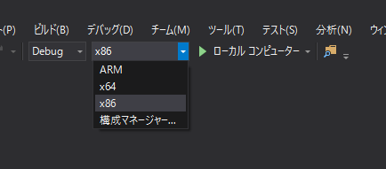
プロジェクトを実行する
スタートアッププロジェクトの変更
ソリューションエクスプローラーから[MyGame]->右クリック->[スタートアッププロジェクトに設定]
ビルドターゲットの変更
ARMからx86に

Slide 39
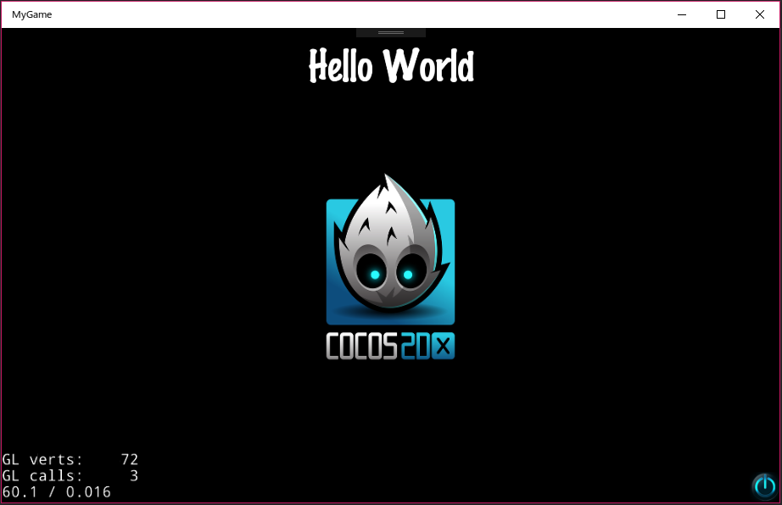
プロジェクトを実行する
[ローカルコンピュータ]を押す

Slide 40
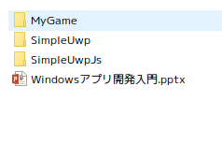
サンプルコードについて
cocos-2dxのサンプル
(変更点のあるコードのみ)
C#によるUWPのサンプル
(そのまま実行可能)
JavaScriptによる
UWPのサンプル
(そのまま実行可能)

Slide 41
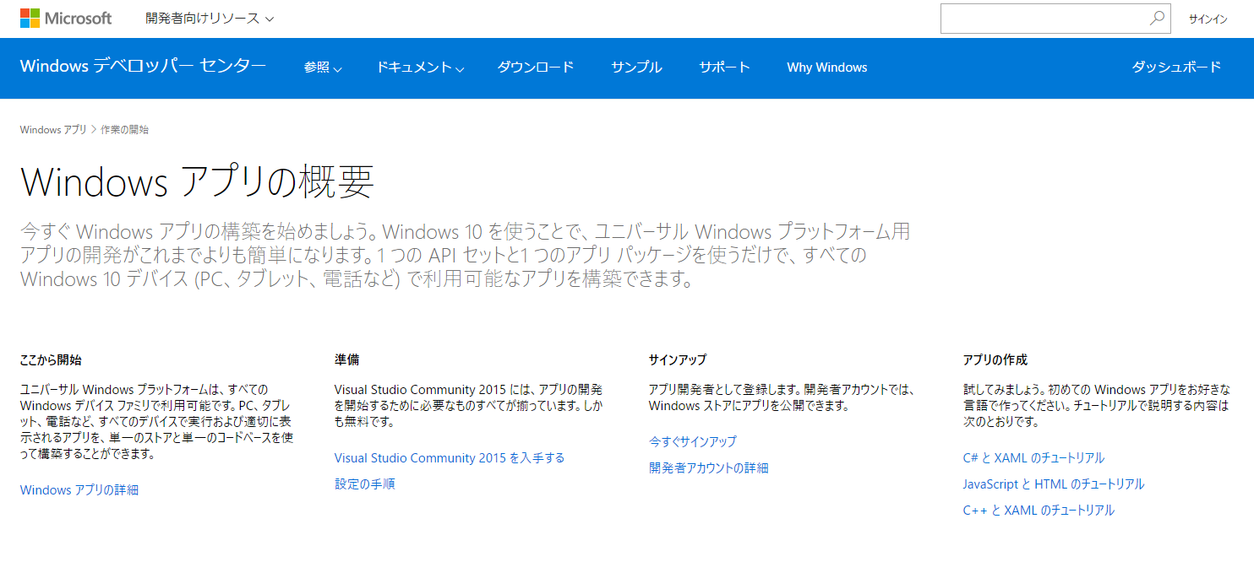
公式サイトの見方 – 入門編
Windows デベロッパーセンター – 作業の開始
https://developer.microsoft.com/ja-jp/windows/getstarted
入門記事

Slide 42
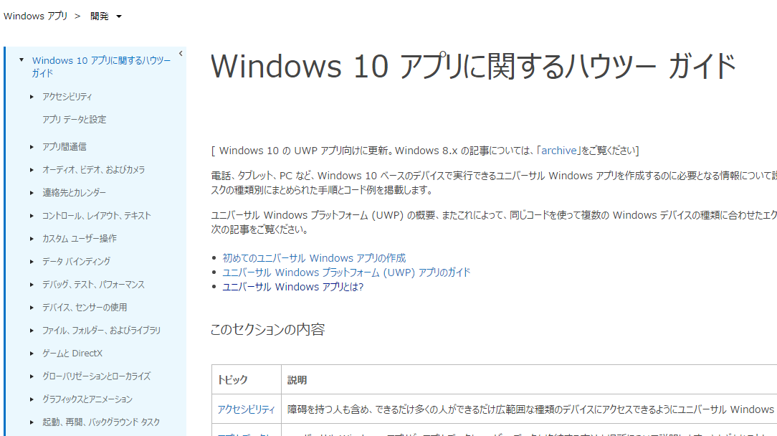
公式サイトの見方 – 応用編
Windows デベロッパーセンター – Windows 10アプリに関するハウツーガイドhttps://msdn.microsoft.com/ja-jp/library/windows/apps/mt244352.aspx
カテゴリ別に分かれている
自分のしたいことをここから検索
アプリに実装

Slide 43
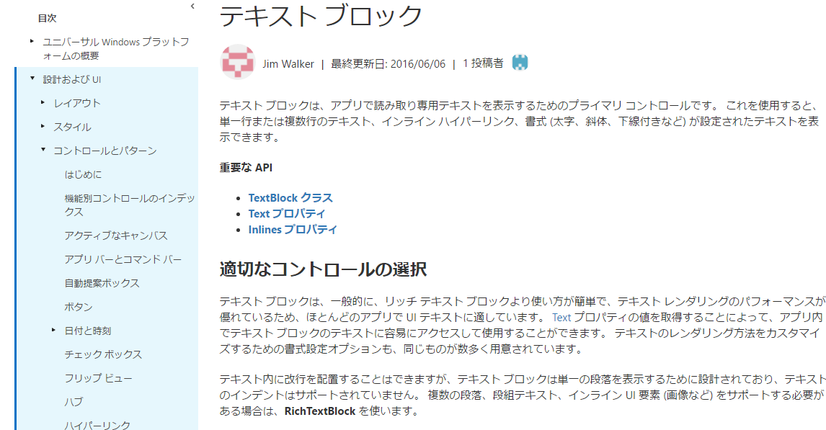
公式サイトの見方 – 新しいほう
最近日本語資料がアップデートされました
新しいほうが見やすい
https://developer.microsoft.com/ja-jp/windows/develop

Slide 44
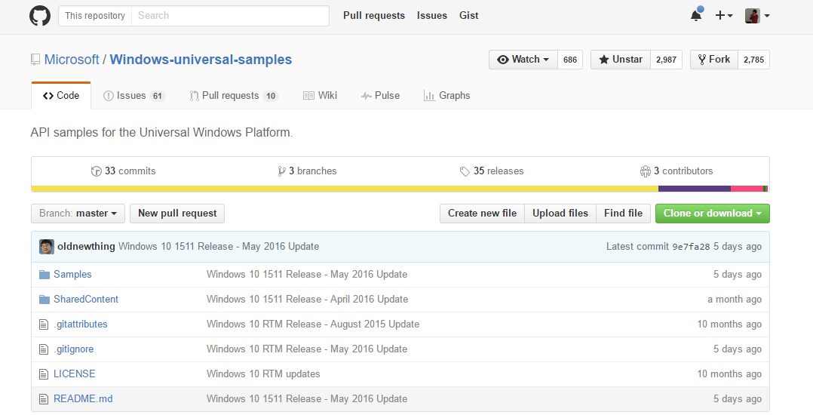
公式サイトの見方 – GitHub編
GitHub – Windows-universal-samples
https://github.com/Microsoft/Windows-universal-samples
かなりサンプルが充実している
テキトーに実行してどういう機能が調べるのによい

Slide 45
見るべき入門サイト、情報源
WinRT/Metro TIPS
MVPの山本さんによるTips集
@ITの記事なので非常に丁寧
http://www.atmarkit.co.jp/ait/subtop/features/dotnet/app/winrttips_index.html
かずきのBlog@Hatena
MVPの大田さんのブログ
上級者向け
最新技術についていち早く触れてくれる
http://blog.okazuki.jp/
garicchi.com
一応それなりの記事をそろえているつもりです
http://garicchi.com/?page_id=111
UWPの入門動画も作成しています
http://garicchi.com/?page_id=19366

Slide 46
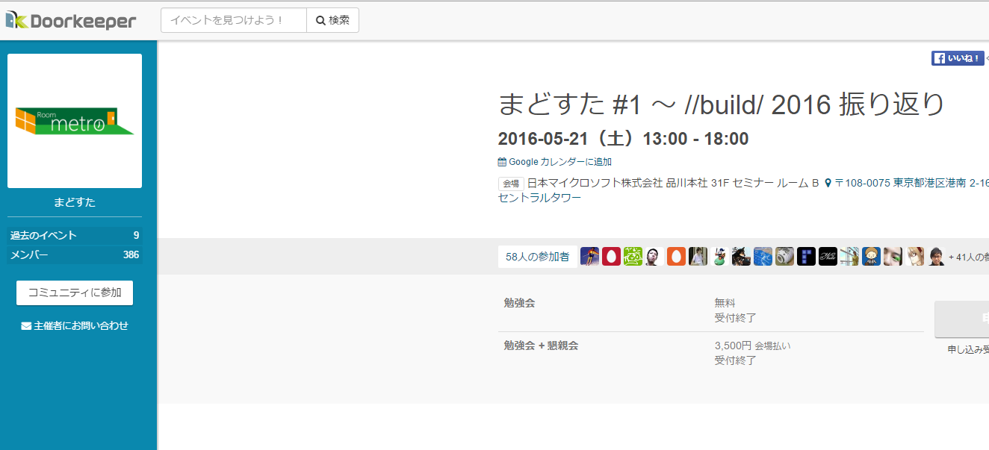
ユーザーコミュニティ
まどすた(旧めとべや)
https://roommetro.doorkeeper.jp/
ほぼ唯一といっていいUWPの勉強会を行っているコミュニティ
メインは東京、大阪でもやっています
開催頻度は数か月に1度
濃ゆい人が集まっている

Slide 47
まとめ
Universal Windows AppはWindowsの新しいアプリの形である
様々なデバイス(IoT～HoloLendsまで)においてUWPが動く
様々なプログラミング言語で作ることができる
無料で開発、学生なら無料でストアに公開することもできる
基本は3ステップ！

